Slide 1
ZVONIMIR BALOG
utemeljitelj suvremene hrvatske dječje poezije i najnagrađivaniji hrvatski dječji pisac

Slide 2
- rođen je 30. svibnja 1932. godine u Svetom Petru Čvrstecu u blizini Križevaca

Slide 4
- u Zagrebu je završio Školu primjenjenih umjetnosti i Pedagošku akademiju - studirao je pedagogiju - u životu je radio puno poslova; bio je administrator, pipničar, dekorater, nastavnik, predavač na Pedagoškoj akademiji, urednik časopisa, televizijski urednik i drugo - osim što je bio pisac, bio je slikar, kipar i ilustrator - napisao je šezdesetak knjiga za djecu i odrasle

Slide 5
- književnost mu je bila velika ljubav - radio je kao ilustrator svojih knjiga - najpoznatije zbirke pjesama su: „Zlatna nit”, „Nevidljiva Iva”, „Pjesme sa šlagom ili šumar ima šumu na dlanu” - najpoznatije zbirke priča su: „Zeleni mravi” i „Ja magarac”

Slide 6
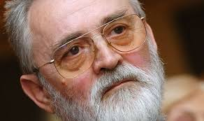
- priče i pjesme prevedene su mu na devetnaest svjetskih jezika - osvojio je brojne nagrade, najpoznatije među njima su nagrada Grigor Vitez, nagrada Ivana Brlić-Mažuranić, Goranova plaketa

Slide 7
Umro je u Zagrebu 2. studenog 2014. godine.

